Slide 1


Slide 2

Предмет: ВАЖНОСТЬ
ЕВАНГЕЛЬСКОГО
СЛУЖЕНИЯ
(часть первая)
Предмет: ВАЖНОСТЬ
БЛАГОВЕСТИЯ
(часть первая)

Slide 3

ВЗАИМОСВЯЗЬ
МЕЖДУ ВОЗРОЖДЕНИЕМ
И БЛАГОВЕСТИЕМ

Slide 4
БИБЛЕЙСКОЕ ОБОСНОВАНИЕ
Человек же, из которого вышли бесы, просил Его, чтобы быть с Ним. Но Иисус отпустил его, сказав: «Возвратись в дом твой и расскажи, что сотворил тебе Бог». Он пошёл и проповедовал по всему городу, что сотворил ему Иисус (Лук. 8:38-39).

Slide 5
ХАРАКТЕРИСТИКА
ОБРАЩЁННОГО ЧЕЛОВЕКА
Человека можно считать обращённым лишь тогда, когда в его сердце рождается желание рассказать ближним, какого дорого друга он обрёл в лице Иисуса; он просто не сможет утаивать в своём сердце спасительную и освящающую истину
(Свидетельства для Церкви, т. 4, с. 319).
Notes:
Всякий, причастный к прощающей любви Христа, просвещённый Духом Божьим и обращённый в истину, почувствует, что он в долгу за эти драгоценные благословения перед каждой душой, с которой он общается. Смиренных сердцем Господь использует для достижения душ, к которым не могут найти подход рукоположенные служители. Они будут побуждены говорить слова, открывающие спасающую благодать Христову (СЦ, т. 6, с. 43).

Slide 6
ХАРАКТЕРИСТИКА
ОБРАЩЁННОГО ЧЕЛОВЕКА
С искренней озабоченностью
истинно обращенный христианин будет стремиться спасать тех, кто
по-прежнему еще находится во власти сатаны. Он откажется от всего, что могло бы воспрепятствовать ему в этом святом деле (СЦ, т. 6, с. 447).
Notes:
Всякий, причастный к прощающей любви Христа, просвещённый Духом Божьим и обращённый в истину, почувствует, что он в долгу за эти драгоценные благословения перед каждой душой, с которой он общается. Смиренных сердцем Господь использует для достижения душ, к которым не могут найти подход рукоположенные служители. Они будут побуждены говорить слова, открывающие спасающую благодать Христову (СЦ, т. 6, с. 43).

Slide 7
ХАРАКТЕРИСТИКА
ОБРАЩЁННОГО ЧЕЛОВЕКА
Всякий по-настоящему обращённый христианин будет настолько исполнен любовью Божьей, что страстно захочет передать другим людям ту радость, которую имеет сам
(СЦ, т. 9, с. 30).
Notes:
Всякий, причастный к прощающей любви Христа, просвещённый Духом Божьим и обращённый в истину, почувствует, что он в долгу за эти драгоценные благословения перед каждой душой, с которой он общается. Смиренных сердцем Господь использует для достижения душ, к которым не могут найти подход рукоположенные служители. Они будут побуждены говорить слова, открывающие спасающую благодать Христову (СЦ, т. 6, с. 43).
В обновлённом сердце живёт неистребимое желание и твёрдый принцип повиноваться воле Божьей, потому что такое сердце любит всё справедливое, доброе и святое. Умы всех людей, обновлённых благодатью, будут постоянно открыты для получения света, благодати и истины свыше и передачи её другим. Они будут приносить плод добрых дел; их плод есть святость, а конец - жизнь вечная (СЦ, т. 2, с. 488).
В обновлённом сердце живёт неистребимое желание и твёрдый принцип повиноваться воле Божьей, потому что такое сердце любит всё справедливое, доброе и святое. Умы всех людей, обновлённых благодатью, будут постоянно открыты для получения света, благодати и истины свыше и передачи её другим. Они будут приносить плод добрых дел; их плод есть святость, а конец - жизнь вечная (СЦ, т. 2, с. 488).

Slide 8
ХАРАКТЕРИСТИКА
ОБРАЩЁННОГО ЧЕЛОВЕКА
Обращённые всегда будут желать и жаждать, чтобы их друзья всё оставили ради Христа, зная, что если они этого не сделают, их ожидает окончательная и вечная разлука (СЦ, т. 5, с. 83).
Notes:
ДОПОЛНИТЕЛЬНЫЙ МАТЕРИАЛ:
Настоящее обращение – это решительная перемена в чувствах и побуждениях; это по существу, оставление всех мирских связей, бегство от духовной атмосферы мира сего, удаление от власти мирских помыслов, мнений и веяний (СЦ, т. 5, с. 83).
Каждый живой христианин будет ежедневно возрастать в духовной жизни. Стремясь к совершенству, он каждый день испытывает обращение к Богу, и это обращение не заканчивается до тех пор, пока человек не достигнет совершенства в христианском характере и не будет приготовлен
к окончательному прикосновению бессмертия (СЦ, т. 2, с. 505).

Slide 9
ХАРАКТЕРИСТИКА
ОБРАЩЁННОГО ЧЕЛОВЕКА
Все, рождённые от Бога, становятся соработниками Христа
(СЦ, т. 5, с. 389).
Спасение душ - это постоянная цель пребывающих во Христе
(СЦ, т. 5, с. 368).

Slide 10
ХАРАКТЕРИСТИКА
ОБРАЩЁННОГО ЧЕЛОВЕКА
Всякий, причастный к прощающей любви Христа, просвещённый Духом Божьим и обращённый в истину, почувствует, что он в долгу за эти драгоценные благословения перед каждой душой, с которой общается (СЦ, т. 6, 43).
Notes:
ДОПОЛНИТЕЛЬНЫЙ МАТЕРИАЛ:
Те люди, для которых оковы греха навсегда разбиты, которые взыскали Господа с сокрушенным сердцем и получили ответ на свои пламенные моления о праведности, никогда не будут холодными и бездушными. Их сердца исполнятся бескорыстной любовью к грешникам (СЦ, т.7, с.24).

Slide 11
ХАРАКТЕРИСТИКА
ОБРАЩЁННОГО ЧЕЛОВЕКА
Воистину обращённый человек будет всё время беспокоиться о спасении тех, кто до сих пор ещё находится во власти сатаны, и страстно стремиться к этому
(СЦ, т. 7, с. 10).
Notes:
ДОПОЛНИТЕЛЬНЫЙМАТЕРИАЛ:
Тем, кто занят в евангельском служении, необходимо научиться у Христа Его кротости и смирению и пережить полное обращение, дабы их жизнь свидетельствовала миру, мёртвому по преступлениям и грехам, о том, что они родились свыше
(СЦ, т. 8, с. 203).

Slide 12
ХАРАКТЕРИСТИКА
ОБРАЩЁННОГО ЧЕЛОВЕКА
Мне известны многие люди, находящиеся в правильных взаимоотношениях с Христом.
Все их помыслы направлены
на то, чтобы люди мира услышали весть об истине для настоящего времени (СЦ, т. 9, с. 103).
Notes:
ДОПОЛНИТЕЛЬНЫЙМАТЕРИАЛ:

Slide 13
ХАРАКТЕРИСТИКА
ОБРАЩЁННОГО ЧЕЛОВЕКА
Истинно обращенные собратья будут ежедневно свидетельствовать о том, что они отнюдь не стремятся использовать полученные ими преимущества и познания для своей личной выгоды. Они отлично понимают, что божественное Провидение одарило их этими преимуществами, чтобы они, как средства Господни, могли служить Его делу, совершая величественную работу (СЦ, т. 5, с. 462-463).
Notes:
ДОПОЛНИТЕЛЬНЫЙ МАТЕРИАЛ:
У каждого настоящего христианина обязательно разовьётся миссионерский дух, ибо быть христианином значит стать похожим на Христа. Никто из нас не живёт для себя, и если «кто духа Христова не имеет, то и не Его»(Рим.8:9) (СЦ, т.5, с.386).
Многие полагают, что миссионерский дух, готовность исполнять миссионерскую работу - есть особый дар или качество, которым обладают служители и ещё несколько других членов церкви, а все остальные - просто зрители. Нет более серьёзной и грубой ошибки (СЦ, т.5, с.386).

Slide 14
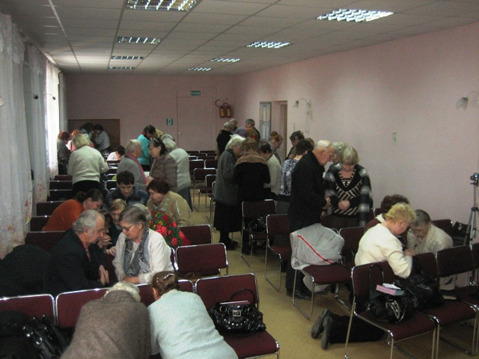
МОЛИТВЫ ЧЛЕНОВ ЦЕРКВИ

Slide 15
СВЯТОЙ ДУХ И БЛАГОВЕСТИЕ
Нам нужно так же ревностно молиться о сошествии Святого Духа, как ученики молились в день Пятидесятницы. Если они нуждались в Нём тогда, то мы тем более нуждаемся в Нём сегодня. Без Духа и силы Божьей все наши усилия проповедовать истину окажутся тщетными (СЦ, т. 5, с. 158).
Notes:
ДОПОЛНИТЕЛЬНЫЙ МАТЕРИАЛ:
Когда Святой Дух работает над нашими сердцами и умами, мы не откажемся от своего долга и обязанностей и не обойдём людей стороной, оставляя израненные, беспомощные души в столь жалком состоянии (СЦ, т. 6, с. 303

Slide 16
СВЯТОЙ ДУХ И БЛАГОВЕСТИЕ
Церковь Божия, пытающаяся творить добро, жить по истине и спасать души, может стать силой в этом мире, если она будет подчиняться руководству Духа Господнего (СЦ, т. 4, с. 71).

Slide 17
СВЯТОЙ ДУХ И БЛАГОВЕСТИЕ
Именно сила Духа делает людей способным быть представителями Искупителя в деле спасения душ.
Чтобы трудиться вместе со Христом в этом деле, мы должны отдаваться преобразующему влиянию Его Святого Духа. Благодаря полученной таким образом силе, мы можем сотрудничать с Господом в узах единства, как Его соработники
(СЦ, т. 7, с. 30).
Notes:
ДОПОЛНИТЕЛЬНЫЙ МАТЕРИАЛ:
Нет предела полезности для того, кто, оставляя своё «я», даёт возможность Святому Духу работать над его сердцем и живёт жизнью, всецело посвященной Богу (СЦ, т. 8, с. 19).

Slide 18
СВЯТОЙ ДУХ И БЛАГОВЕСТИЕ
Когда Святой Дух будет руководить умами адвентистов, тогда в наших церквах установятся гораздо более высокие критерии речи, служения и духовности, чем сейчас. Вода жизни даст члена церкви покой и отраду, и труженики, работающие во главе со Христом явят своего Господа в духе, словах и делах и будут воодушевлять друг друга на скорейшее завершение той важной работы, в которой мы участвуем (СЦ, т. 8, с. 211).

Slide 19
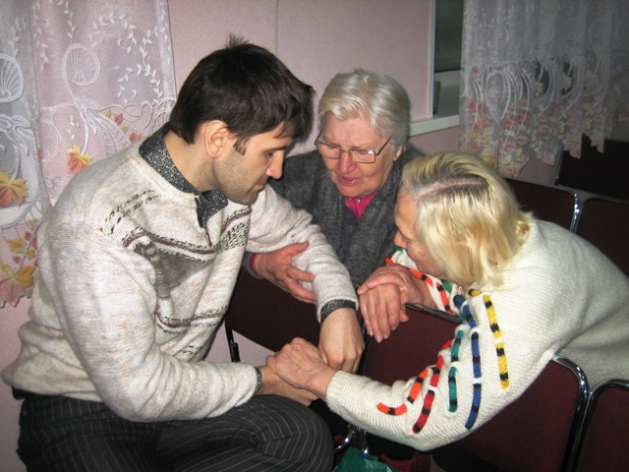
МОЛИТВЫ ЧЛЕНОВ ЦЕРКВИ

Slide 20
ПОДРАЖАЯ ХРИСТУ
Бог определил так: чтобы возрастать в благодати и познании Христа, люди должны следовать Его примеру и трудиться,
как Он трудился (СЦ, т. 5, с. 606).
Notes:
ДОПОЛНИТЕЛЬНЫЙ МАТЕРИАЛ:
Нам необходимо жить для Христа минута за минутой, час за часом и день за днём. Тогда Христос будет жить в нас, и когда мы встречаемся, Его любовь будет гореть в наших сердцах, бить подобно фонтану в пустыне, освежая всех и вселяя в тех, кто уже готов погибнуть, желание пить воду жизни (СЦ, т. 5, с. 609).

Slide 21
ПОДРАЖАЯ ХРИСТУ
Когда Христос живёт в сердце, Его образ обязательно проявится в жизни. Христос говорит в каждом слове, Он виден в каждом поступке. Такая душа озарена светом Спасителя. В общении с Богом и в радостном размышлении над небесными предметами душа готовится к вечности и трудится, чтобы собирать другие души в стадо Христа (СЦ, т. 5, с. 50).
Notes:
ДОПОЛНИТЕЛЬНЫЙ МАТЕРИАЛ:
Иисус трудился не для Себя, но для людей. Он трудился, чтобы благословить и спасти погибшее. Если вы христиане, то будете подражать Его примеру. Он заложил основание, и мы строим вместе с Ним (СЦ, т. 5, с. 466).

Slide 22
ПОДРАЖАЯ ХРИСТУ
Только люди, живущие для Христа и почитающие Его имя, верны Господу в своём стремлении спасти погибшее. Истинное благочестие обязательно проявится в виде сильного желания и ревностного труда для распятого Спасителя, чтобы спасти тех, за кого Он умер
(СЦ, т. 5, с. 606).
Notes:
ДОПОЛНИТЕЛЬНЫЙ МАТЕРИАЛ:
Все люди, являющиеся христианами в полном смысле этого слова, обязаны трудиться в винограднике Господнем. Им следует окончательно пробудиться и ревностно работать ради спасения своих ближних, подражая тому великому примеру, который Спаситель мира явил им в Своей жизни (СЦ, т.3, с.202).

Slide 23
ПОДРАЖАЯ ХРИСТУ
Тем, кто занят в евангельском служении, необходимо научиться у Христа Его кротости и смирению и пережить полное обращение, дабы их жизнь свидетельствовала миру, мёртвому по преступлениям и грехам, о том, что они родились свыше (СЦ, т. 8, с. 203).

Slide 24
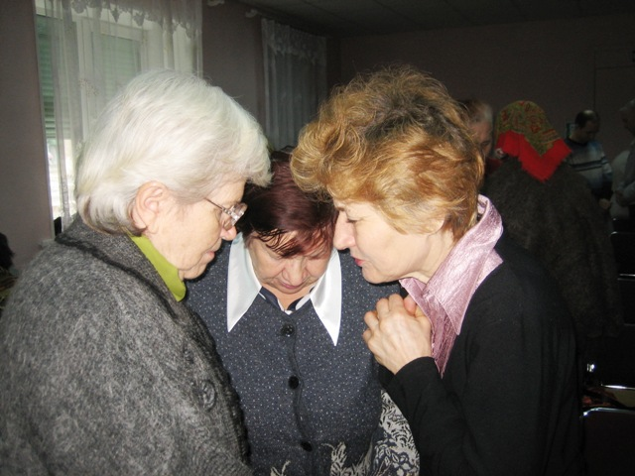
МОЛИТВЫ ЧЛЕНОВ ЦЕРКВИ

Slide 25
БЛАГОВЕСТИЕ
И ФОРМИРОВАНИЕ ХАРАКТЕРА
Дух бескорыстного труда ради ближних делает характер глубоким, постоянным и
по-христиански любвеобильным, а также дарует мир и счастье его обладателю (СЦ, т. 5, с. 607).

Slide 26
БЛАГОВЕСТИЕ
И ФОРМИРОВАНИЕ ХАРАКТЕРА
Преобразующая сила Божьей благодати формирует характер того, кто отдаёт себя на служение Христу. Преисполненный Духом Спасителя, такой человек готов отречься себя, взять крест и принести любую жертву Господу. Он уже не может оставаться равнодушным к погибающим вокруг него. Он заново сотворён во Христе, и в его жизни уже не остаётся места самоугождению
(СЦ, т. 7, с. 9).

Slide 27
БЛАГОВЕСТИЕ
И ФОРМИРОВАНИЕ ХАРАКТЕРА
Мы должны постоянно вносить
что-то прекрасное в свою жизнь и освобождаться от непривлекательных врождённых качеств, отдаляющих нас от Иисуса.
В то время как Бог производит в нас и хотение и действие по своему благоволению, мы должны трудиться в согласии с Ним (СЦ, т. 5, с. 345).

Slide 28
БЛАГОВЕСТИЕ
И ФОРМИРОВАНИЕ ХАРАКТЕРА
Ничто так не требуется в работе, как практические результаты общения с Богом. Его мир пребывающий в сердце, просияет во всем облике человека и придаст голосу убедительную силу. Общение с Богом наделит нравственным величием характер и весь образ действий. Люди будут узнавать что мы были с Иисусом как узнавали первых учеников (СЦ, т. 6, с. 47).

Slide 29
КАЖДЫЙ ПОСЛЕДОВАТЕЛЬ ХРИСТА
ПРИЗВАН ДЛЯ БЛАГОВЕСТИЯ
У Бога есть дело для каждого из нас
(СЦ, т. 5, с. 579).
Каждому члену церкви необходимо чувствовать на себе священные обязательства строго оберегать интересы дела Божьего (СЦ, т. 5, с. 278).
От каждого члена Церкви, имеющего познание истины, ожидается, что он будет трудиться, пока ещё день, ибо наступает ночь, когда никто не сможет работать (СЦ, т. 9, с. 26).

Slide 30
КАЖДЫЙ ПОСЛЕДОВАТЕЛЬ ХРИСТА
ПРИЗВАН ДЛЯ БЛАГОВЕСТИЯ
Каждый, присоединяющийся к церкви, тем самым берёт на себя торжественный обет трудиться в её интересах и ставить их выше всех земных интересов. Каждая душа, исповедующая Христа, берёт на себя обязательство делать на поприще духовного труда, быть активной, ревностной и деятельной в служении своему Господу. Христос ожидает, что каждый человек исполнит свой долг; и пусть это станет девизом Его последователей (СЦ, т. 5, с. 460).
Notes:
ДОПОЛНИТЕЛЬНЫЙ МАТЕРИАЛ:
Каждый верующий должен трудиться для грешников.
У каждого человека есть свет, который ему надо хранить; и если небесное масло изливается в эти лампады через золотые трубочки, если сосуды свободны от эгоизма и готовы принять святой елей, то свет не напрасно будет сиять на пути грешника. Свет от одной такой лампады будет сиять на пути странника сильнее, чем от целого факельного шествия, устроенного напоказ. Личное посвящение и освящение для Бога принесет лучшие результаты, чем самая внушительная демонстрация (СЦ, т.6, с.116).

Slide 31
КАЖДЫЙ ПОСЛЕДОВАТЕЛЬ ХРИСТА
ПРИЗВАН ДЛЯ БЛАГОВЕСТИЯ
Каждому человеку Бог поручает работу связанную с Его Царством. Каждой душе надо принимать активное участие в продвижении дела Божьего. Каким бы не было наше призвание, мы как христиане обязаны трудиться, возвещая миру Христа (СЦ, т. 6, с. 427).
Notes:
ДОПОЛНИТЕЛЬНЫЙ МАТЕРИАЛ:
Богу никогда не было угодно, чтобы рядовые члены церкви самоустранялись
от труда на Его ниве. «Идите и трудитесь в Моём винограднике», вот что велит Господь Своим последователям (СЦ, т. 5, с. 462-463).

Slide 32
КАЖДЫЙ ПОСЛЕДОВАТЕЛЬ ХРИСТА
ПРИЗВАН ДЛЯ БЛАГОВЕСТИЯ
Каждому из нас лично предстоит включиться в работу, если мы хотим подвизаться добрым подвигом веры. От этого зависит наше вечное будущее (СЦ, т. 5, с. 396).
Notes:
ДОПОЛНИТЕЛЬНЫЙ МАТЕРИАЛ:
Богу никогда не было угодно, чтобы рядовые члены церкви самоустранялись
от труда на Его ниве. «Идите и трудитесь в Моём винограднике», вот что велит Господь Своим последователям (СЦ, т. 5, с. 462-463).

Slide 33
ПРИЗЫВ ОТ ГОСПОДА
Ибо, кто постыдится Меня и Моих слов в роде сём прелюбодейном и грешном, того постыдится и Сын Человеческий, когда придёт в славе Отца Своего со святыми Ангелами (Мк.8:38).
Тема следующей встречи: ПРЕИМУЩЕСТВА И БЛАГОСЛОВЕНИЯ БЛАГОВЕСТИЯ

Slide 34
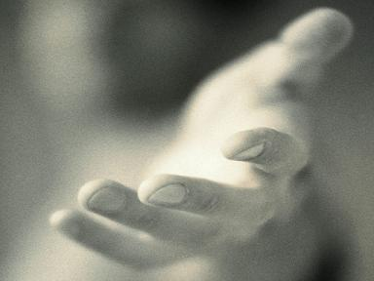
МОЛИТВА ПАСТОРА

